Slide 1
FORMATION DES LCIF CLUBS COORDINATORS
PID Philippe Gerondal Past LCIF Trustee

Slide 2
LCIF: la Fondation de tous les Lions
Créée par les Lions
Administrée par les Lions
Financée par les Lions :
Programmes des Partenaires Humanitaires et des Compagnons de Melvin Jones
Autres programmes de financement
Dons et parrainages
Redistribue tout l’argent reçu sous la forme de subventions aux Clubs et Districts pour financer leurs projets locaux ou s’inscrivant dans le cadre des grands programmes internationaux.
1USD reçu est 1USD distribué
Tous les frais généraux et de fonctionnement sont couvert par les intérêts du capital.
PID Philippe Gerondal Past LCIF Trustee

Slide 3
La LCIF : le cœur de LCI
Le bras humanitaire de l’Association Internationale des Lions Clubs.
A contribué à ce que LCI:
Soit classée meilleure ONG au monde pour la qualité de ses partenariats
Soit proposée deux fois pour le Prix Nobel de la Paix
Est classée depuis 7 années consécutives en première catégorie (4 étoiles) par Charity Navigator.
PID Philippe Gerondal Past LCIF Trustee

Slide 4
Les programmes de la LCIF
Tous les programmes de la LCIF entrent dans le cadre des « Sustainable Development Goals » de l’ONU .
Il faut rappeler que LCI a participé activement à la Conférence de San Francisco (1945) Fondatrice de l’ONU et y siège au Conseil Économique et Social, ainsi que dans de nombreuses agences.
PID Philippe Gerondal Past LCIF Trustee

Slide 6
Types de Subventions accordées par la LCIF
Depuis sa création en 1968 : 1,167,433,269 USD
Les subventions de contreparties ( Matching Grants): financement partagé. Pour tous les projets humanitaires et sociaux des Clubs.
L’aide aux victimes de catastrophes naturelles et la prévention
La lutte contre la cécité évitable et guérissable
La lutte contre le diabète
Les subventions des programmes Léos
Le programme de reconnaissances des Districts et Clubs soutenant activement la LCIF
Les subventions Lions Quest
La lutte contre le cancer pédiatrique
La lutte contre la faim dans le monde
La protection de l’environnement.
PID Philippe Gerondal Past LCIF Trustee

Slide 7
Subventions reçues de la LCIF
A déjà distribué pour la Belgique :
1,742,112 USD
D112 A : 423,569 USD
D112 B : 366,350 USD
D112 C : 464,243 USD
D112 D : 278,450 USD
MD112 : 209,500 USD
PID Philippe Gerondal Past LCIF Trustee

Slide 8
Qu’est-ce la Campagne 100
C’est la campagne de la LCIF
C’est la campagne pour la LCIF
PID Philippe Gerondal Past LCIF Trustee

Slide 9
Buts de la Campagne 100
Nous permettre de servir 200 millions de personnes par an
Mieux faire connaitre la LCIF par les Lions et par les non-Lions
Développer de nouveaux programmes humanitaires
PID Philippe Gerondal Past LCIF Trustee

Slide 10
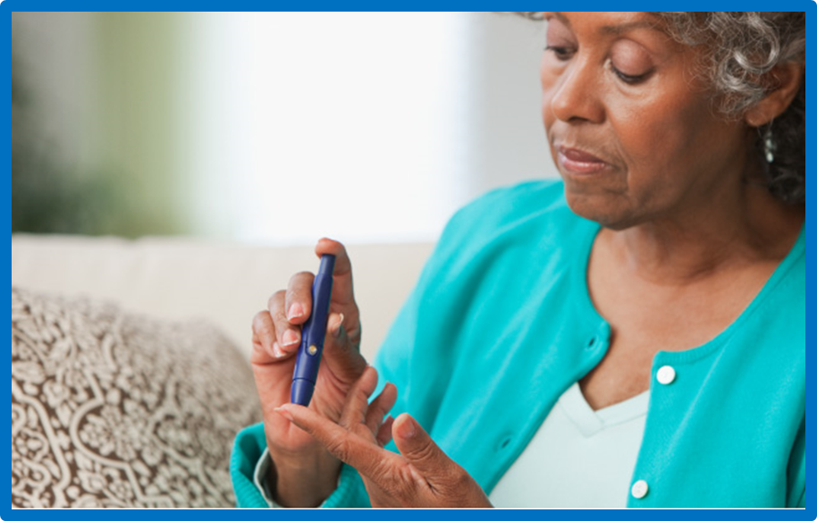
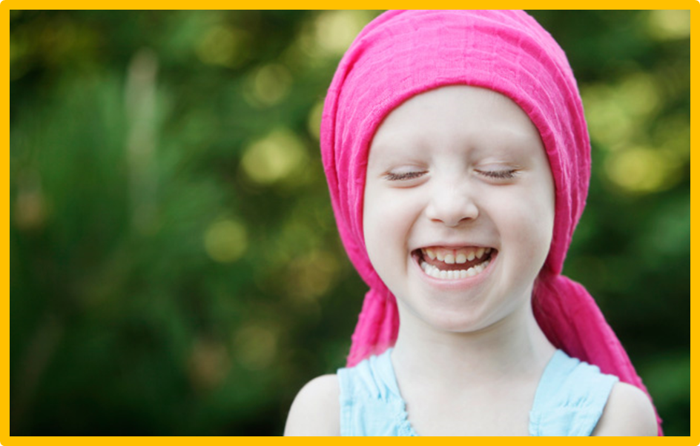
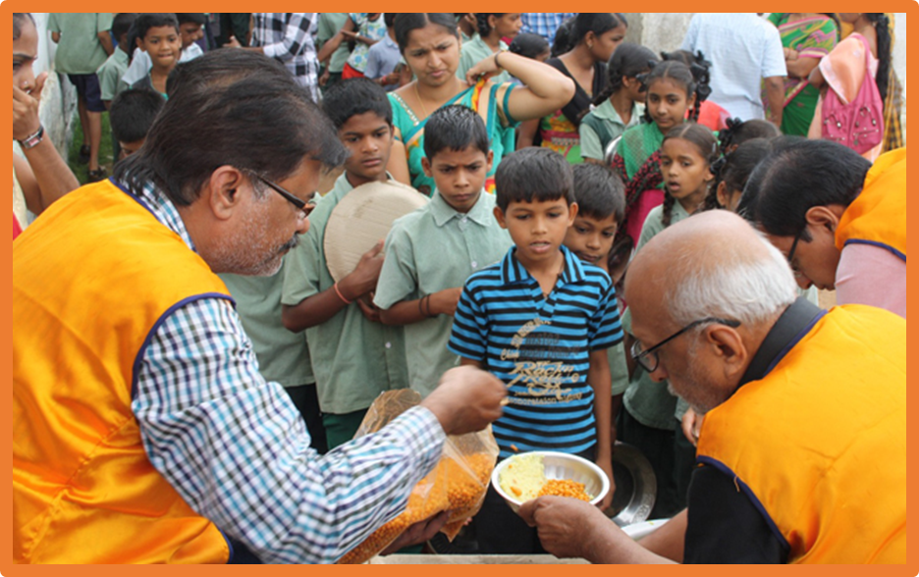
Pourquoi la Campagne 100
Parce que les Lions l’ont demandée.
Parce qu’au terme d’une grande enquête menée chez les Lions de par le monde, ceux-ci ont demandé de :
Développer de nouveaux programmes :
Lutte contre :
Le Diabète
Le Cancer Pédiatrique
La Faim
PID Philippe Gerondal Past LCIF Trustee

Slide 11
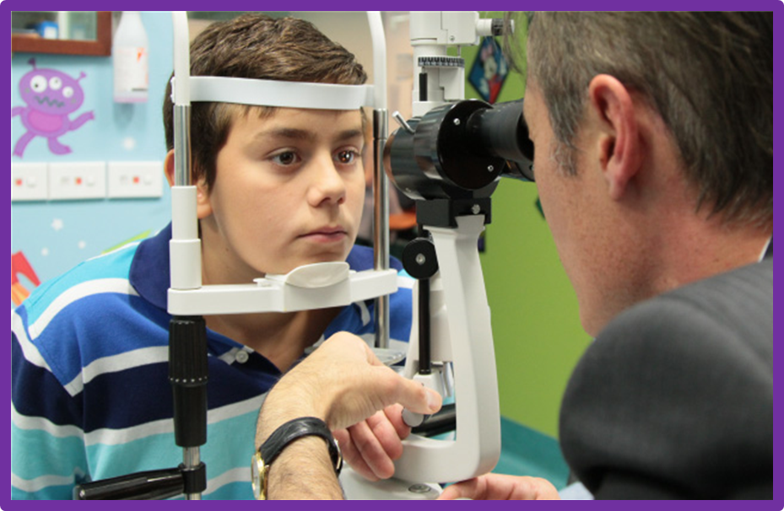
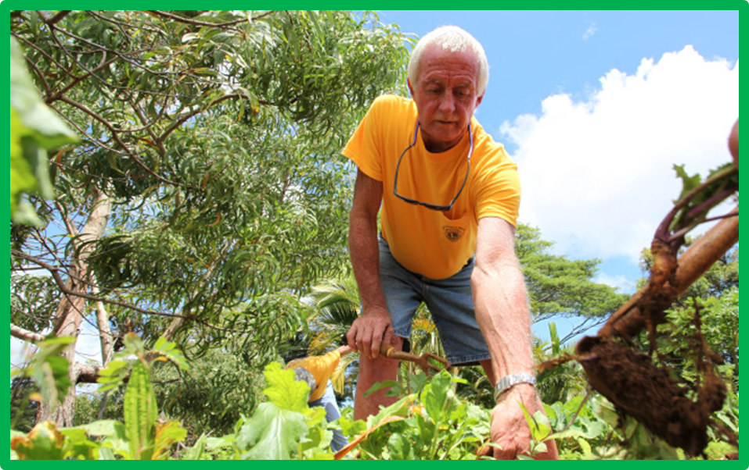
Pourquoi la Campagne 100
Intensifier le programme de lutte contre la cécité
Défendre la qualité de l’environnement et du climat
Renforcer l’impact des programmes traditionnels
PID Philippe Gerondal Past LCIF Trustee

Slide 12
Pourquoi la Campagne 100
Parce que le monde à besoin de la LCIF
253 millions de personnes aveugles ou malvoyants
245 personnes meurent chaque jour de la rougeole
2/3 des enfants ne sont pas soignés
400 millions de personnes sont atteintes de diabète
800 millions de personnes ont faim
La moitié de la population n’aura pas un accès suffisant à l'eau potable en 2025
Le nombre de victimes de catastrophes naturelles augmente de 15% chaque année. Actuellement 9 millions de personnes sont tuées par an et 160 millions affectées physiquement et/ou matériellement
Un enfant est diagnostiqué avec un cancer toutes les 2 minutes
PID Philippe Gerondal Past LCIF Trustee

Slide 13
L’Objectif de la Campagne 100
Récolter 300 millions USD en 5 ans
2017 -2022

Slide 14
Comment récolter 300 millions USD
En convaincant les Lions, les Clubs, les Districts et les Multiples Districts de participer activement à la Campagne 100 en stimulant la motivation de chacun
En sollicitant la société civile : les non-lions, les amis, etc…
En recherchant des sponsors parmi les sociétés commerciales
En s’adressant aux pouvoirs publics et autres ONGs et organisations nationales et internationales
PID Philippe Gerondal Past LCIF Trustee

Slide 15
Les buts des 4 Districts
Calculé en vertu du nombre de membres
DISTRICT | BUT DE C100 USD | DÉJÀ RÉCOLTÉ USD | %
112 A | 407,580 USD | 231,468 USD | 56,74
112 B | 393,805 USD | 260,835 USD | 66,23
112 C | 238,620 USD | 133,637 USD | 56,00
112 D | 507,580 USD | 134,812 USD | 26,56
PID Philippe Gerondal Past LCIF Trustee

Slide 16
Ce qui reste à faire durant l’exercice 2021-2022
Réaliser les objectifs de C100, soit récolter :
D 112 A : 176.112 USD
D112 B : 132.970 USD
D112 C : 104.983 USD
D112 D : 372.769 USD
Total : 786.834 USD
Si tous les Districts Coordinators convainquent leur Club de verser 100 € par membre, avec le cours de l’USD le but peut presque être atteint.
PID Philippe Gerondal Past LCIF Trustee

Slide 17
Le bon réflexe à avoir
Donner la priorité à sa propre Fondation: la LCIF.
Pendre l’habitude de la placer à la première place des bénéficiaires de nos dons.
PARCE QUE :
C’est notre fondation
1 USD donné est 1 USD affecté au but annoncé
C’est le meilleur moyen d’accroître sa force d’action et d’attraction
PID Philippe Gerondal Past LCIF Trustee

Slide 18
Quelques programmes performants de récolte de fonds
Le programme Melvin Jones Fellow
Traditionnellement, il procure à la LCIF 70% des rentrées de fonds annuelles
Le programme Lions Share
Le programme des Clubs Modèles
PID Philippe Gerondal Past LCIF Trustee

Slide 19
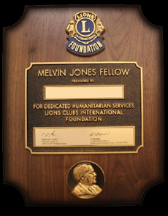
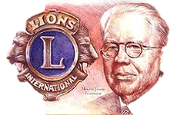
Le programme des compagnons de Melvin Jones et des Partenaires Humanitaires
Un don minimum de 1.000 USD, à la LCIF, sans destination spécifique permet au donateur d’honorer la personne de son choix en sollicitant pour lui l’attribution de la qualité de Compagnon de Melvin Jones ou le cas échéant de Partenaire humanitaire.
La même possibilité existe pour des dons en faveur d’une destination spécifique ouvrant ce droit au donateur.
PID Philippe Gerondal Past LCIF Trustee

Slide 20
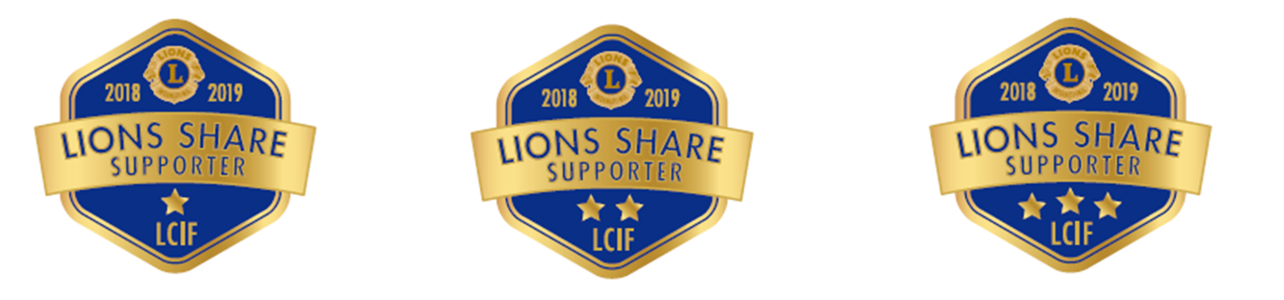
Le programme Lions Share
Un don de 50, 100, ou 200 USD permet de participer à ce programme de soutien de la LCIF et est qualitatif pour l’obtention ultérieure de la qualité de Melvin Jones Fellow ou de Partenaire Humanitaire.
50 USD
1-STAR
100 USD
2-STAR
200 USD
3-STAR
PID Philippe Gerondal Past LCIF Trustee

Slide 21
Les Clubs modèles
Les Clubs Modèles décident de récolter l’équivalent de 500 USD par membre avant le 30 juin 2022.
Ils déterminent souverainement la façon de récolter les fonds.
Ces Clubs d’élite font, évidemment, l’objet d’une distinction toute particulière.
Il y a beaucoup de Clubs Modèles potentiels :
Ceux qui donnent fréquemment à la LCIF
Ceux qui étaient Clubs Modèles pendant la CSFII
Ceux dont tous les membres sont Compagnons de Melvin Jones
PID Philippe Gerondal Past LCIF Trustee

Slide 22
Les Clubs modèles du MD 112
LC Brussels Cooperation
LC Bruxelles Royal
LC Grimbergen Noordrand
LC Kortenberg Hertog Jan
LC Leuven Fiere Magriet
LC Ronse-Renaix
PID Philippe Gerondal Past LCIF Trustee

Slide 23
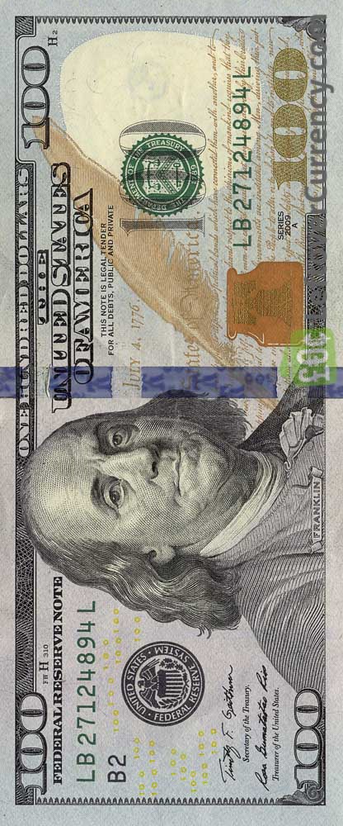
Le pouvoir de donner
Avec 100 USD vous pouvez faire beaucoup
Vision
2 opérations de la cataracte : restaurer la vue des deux yeux!
Jeunesse
Financer le programme Lions Quest pour une classe entière pendant un an.
Diabète
Un dépistage pour 18 personnes à risque.
Efforts humanitaires
Vacciner 100 enfants contre la rougeole.
Catastrophe naturelle
Procurer un secours immédiat à 4 personnes.
Environnement
Procurer l’accès à l’eau potable à 14 personnes.
Cancer des enfants
Financer l'achat d’équipement pour poser des diagnostics ou soigner 8 enfants.
Faim
Procurer l’accès à la nourriture à 14 personnes.
PID Philippe Gerondal Past LCIF Trustee

Slide 24
PID Philippe Gerondal Past LCIF Trustee

Slide 25
Les clés du succès de la campaign 100
Des Lions engagés :
qui connaissent leur Fondation et en parlent :
Dans leur Club
Avec leurs amis
Dans leur communauté
qui participent à la campagne :
Par leurs activités de service
En organisant des récoltes de fonds
En engageant leur Club à devenir Club Modèle
Et/ou à faire des dons de trésorerie
En faisant des dons personnels
PID Philippe Gerondal Past LCIF Trustee

Slide 26
Les ressources
www.lionsclubs.org
www.lcif.org
Informations sur les subventions LCIF, sur la Fondation et la C100 : PWPs, documentation, etc
Contacter Philippe Gerondal ( LC Brussels Cooperation)
PID Philippe Gerondal Past LCIF Trustee

Slide 27
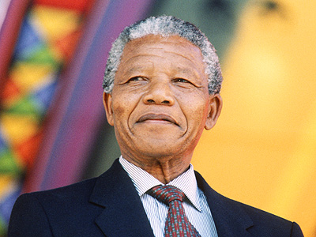
Man’s goodness can be hidden, but can never be extinguished
PID Philippe Gerondal Past LCIF Trustee

